Slide 1

só se conhece, vendo

Slide 2
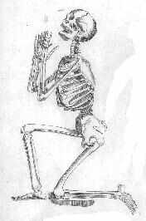
Sistema Esquelético

Slide 3
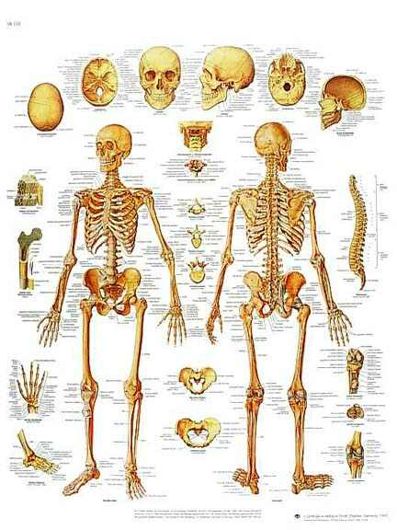

Slide 4
sustentar
Sistema
Esquelético
Funções
proteger
hematocitopoiético
movimento
depósito de minerais
Ossos
quantidade
divisão
classificação

Slide 5
sustentar
Sistema
Esquelético
Funções

Slide 6
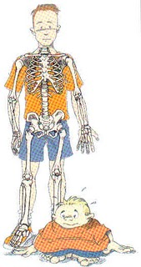

Slide 7
sustentar
Sistema
Esquelético
Funções
proteger

Slide 8
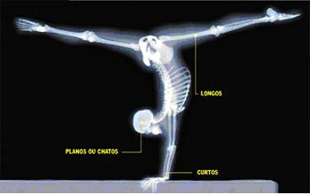

Slide 9
sustentar
Sistema
Esquelético
Funções
proteger
movimento

Slide 10
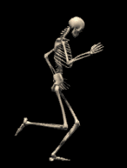

Slide 11
sustentar
Sistema
Esquelético
Funções
proteger
movimento
depósito de minerais

Slide 12
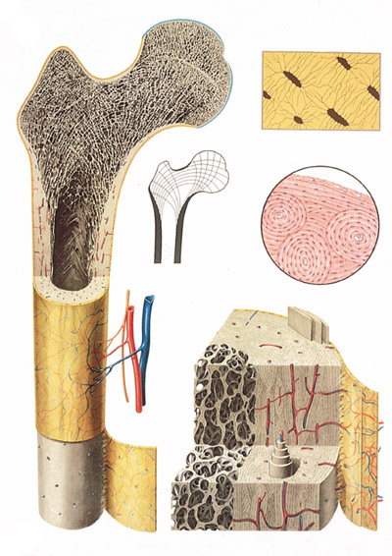
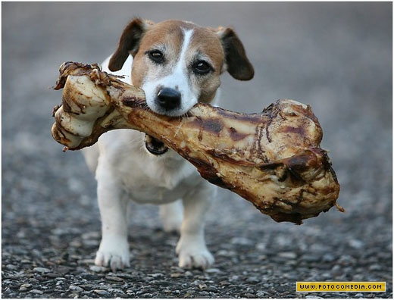

Slide 13
sustentar
Sistema
Esquelético
Funções
proteger
hematocitopoiético
movimento
depósito de minerais

Slide 14
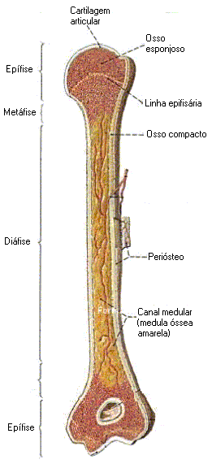
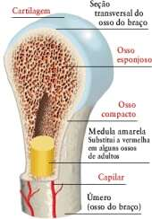

Slide 15
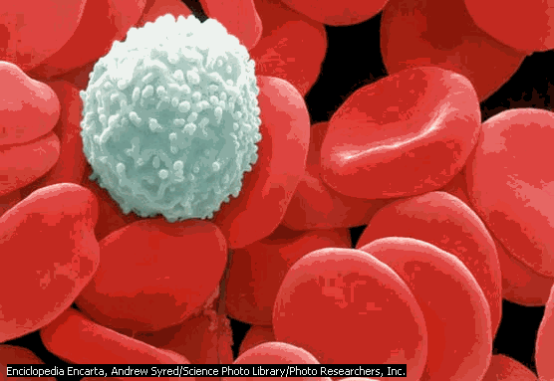
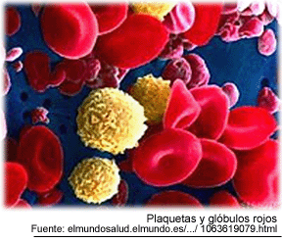
HEMÁCIAS
LEUCÓCITOS
PLAQUETAS

Slide 16
sustentar
Sistema
Esquelético
Funções
proteger
hematocitopoiético
movimento
depósito de minerais
Ossos
quantidade

Slide 17
sustentar
Sistema
Esquelético
Funções
proteger
hematocitopoiético
movimento
depósito de minerais
Ossos
quantidade
divisão
classificação

Slide 18
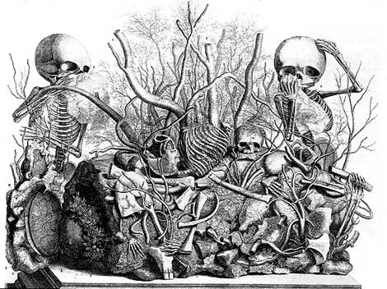

Slide 19
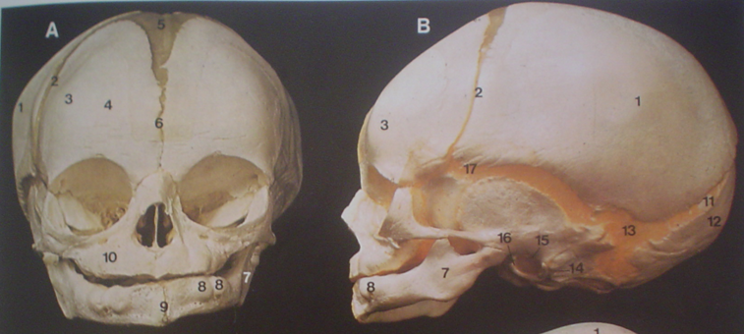
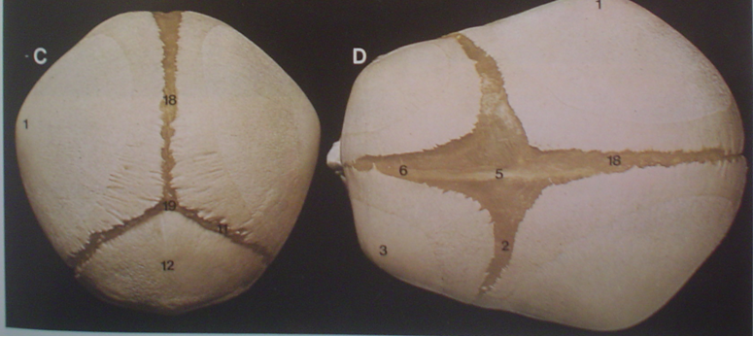

Slide 20
sustentar
Sistema
Esquelético
Funções
proteger
hematocitopoiético
movimento
depósito de minerais
Ossos
quantidade
classificação

Slide 21
sustentar
Sistema
Esquelético
Funções
proteger
hematocitopoiético
movimento
depósito de minerais
Ossos
quantidade
divisão
classificação

Slide 22
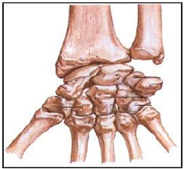
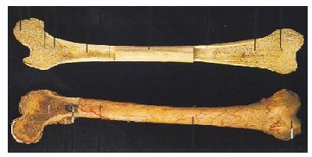
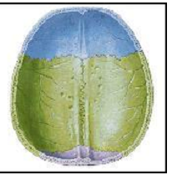
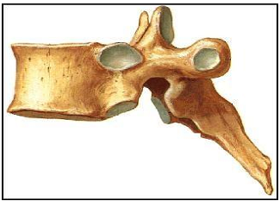
TIPOS DE OSSOS
OSSOS LONGOS
OSSO CURTOS
OSSOS CHATOS
OSSOS IRREGULARES

Slide 23
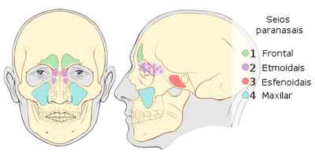
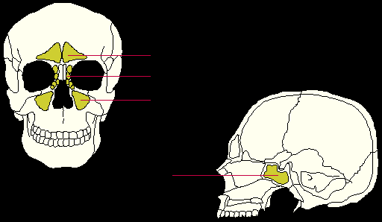
TIPOS DE OSSOS
OSSOS PNEUMÁTICOS
SEIO FRONTAL
SEIO ETMOIDAL
SEIO MAXILA
SEIO ESFENOIDAL

Slide 24
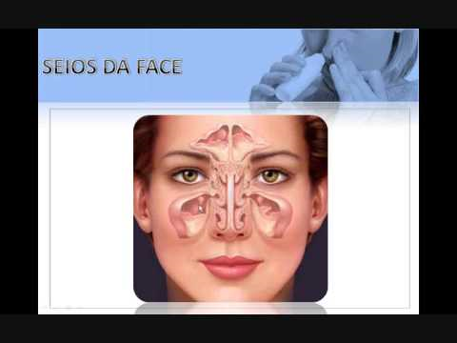

Slide 25
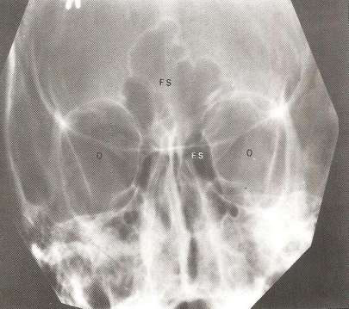

Slide 26
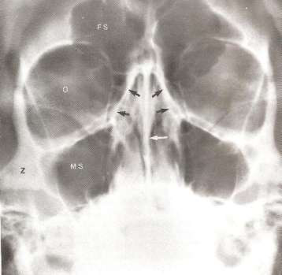
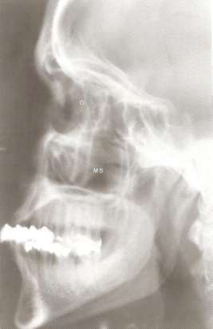

Slide 27
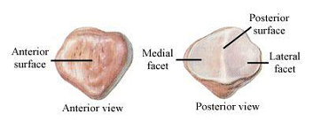
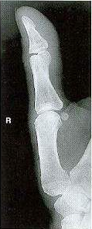
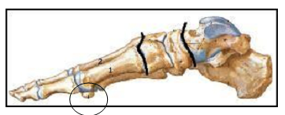
TIPOS DE OSSOS
OSSOS SESAMÓIDES

Slide 28
sustentar
Sistema
Esquelético
Funções
proteger
hematocitopoiético
movimento
depósito de minerais
Ossos
quantidade
divisão
classificação

Slide 30
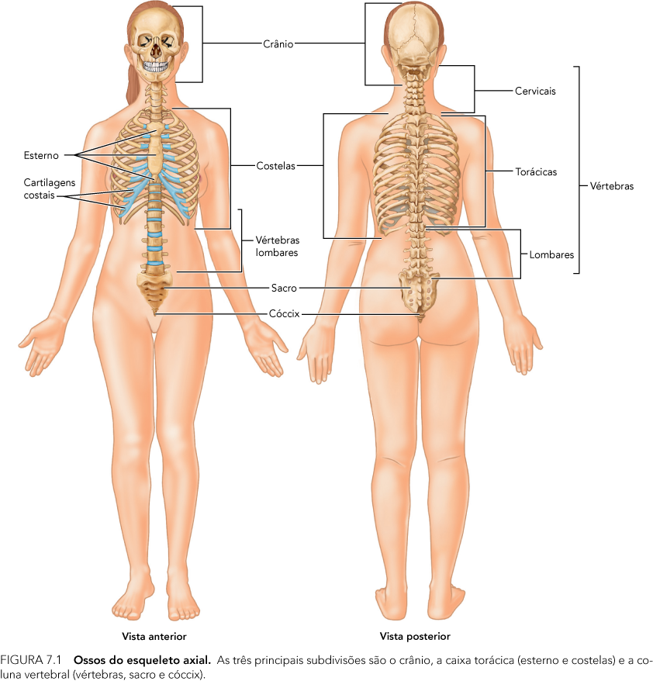

Slide 31
